Slide 1
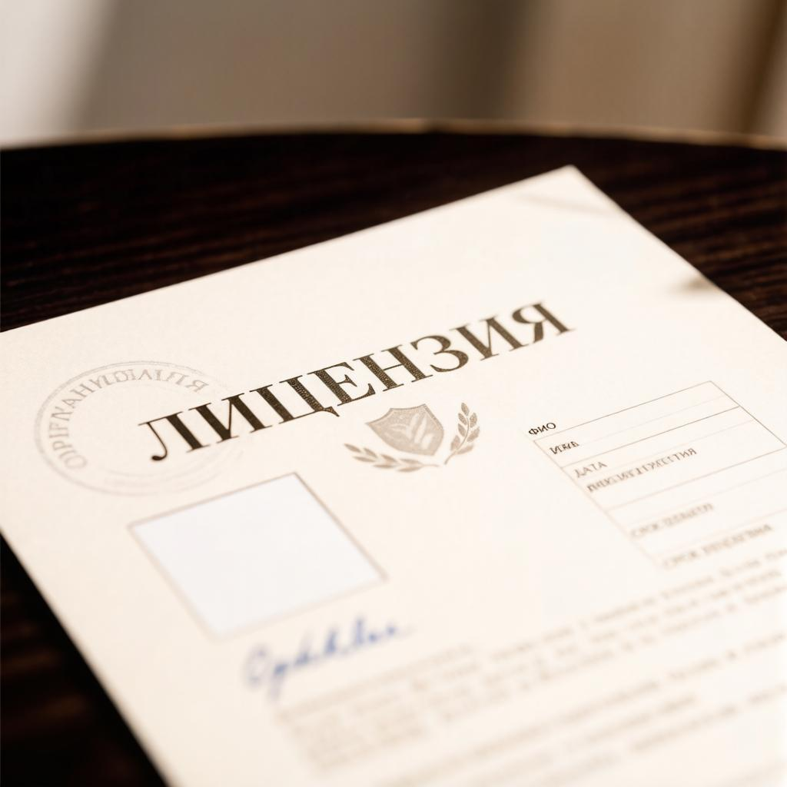
Лицензирование торговли табачной продукции в Приморском крае

Slide 2
Реформа оборота табачной продукции
Основные изменения, вступающие в силу с 1 октября 2026 года, направлены на комплексное оздоровление рынка и обеспечение прозрачности торговли табака и никотинсодержащей продукции
Контроль оборота
Совершенствование механизмов государственного надзора за движением табачных изделий на всех этапах.
Борьба с контрафактом
Радикальное сокращение доли нелегальной продукции и пресечение каналов сбыта контрафактных товаров.
Защита здоровья
Снижение доступности опасной продукции для граждан с особым фокусом на защиту молодежной аудитории.
Лицензирование
Подготовка инфраструктуры и регистрация в системе «Честный знак» до
1 марта 2027 года.

Slide 3
Этапы реформы системы оборота табачной продукции
Этап 1
Этап 2
Этап 3
Этап 4
Старт выдачи лицензий
С 1 октября 2026 года запускается процесс выдачи лицензий на розничную и оптовую торговлю согласно ФЗ № 203-ФЗ.
Интеграция систем
Регистрация всех торговых объектов в системе «Честный знак» для прозрачного учета и контроля движения всей продукции.
Переходный период
Период подготовки бизнеса к новым регуляторным требованиям, продолжающийся до марта 2027 года для адаптации сети.
Запрет работы без лицензии
С 1 марта 2027 года вводится фактический полный запрет на продажу продукции без действующей государственной лицензии.

Slide 4

Порядок оформления лицензии
Подача заявления
Подготовка документов и объекта к лицензированию. Направление заявление в лицензирующий орган на предоставление лицензии
Сроки оказания услуги
Процедура рассмотрения документов и принятия решения занимает от 10 до 20 рабочих дней.
Получение лицензии
Выписка из реестра лицензии предоставляется в электронном виде без посещения лицензирующего органа
Срок действия лицензии
Выданное разрешение на ведение розничной деятельности действует в течение периода не более 5 лет.

Slide 5
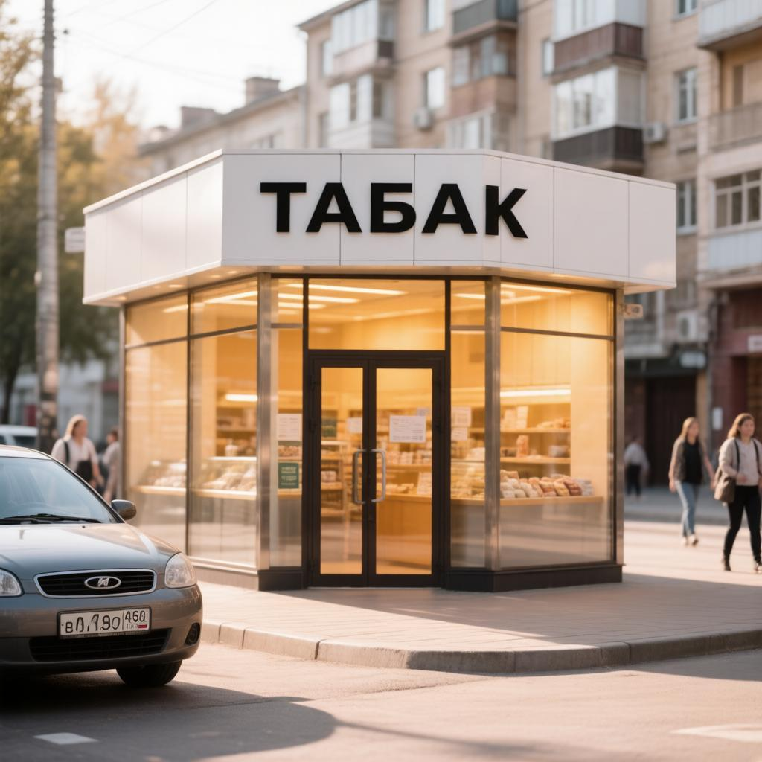
Классификация объектов для лицензирования
Стационарная торговля
Магазины с торговыми залами и павильоны являются базовой зоной продаж продукции.
01
Развозная торговля
Допускается в пунктах без стационарных объектов и требует отдельной лицензии.
02

Slide 6
Основные требования для получения лицензии:
01
Регистрация и статус
Обязательная регистрация в системе «Честный знак» и соответствие требованиям 15-ФЗ.
02
Торговый объект
Наличие помещения в собственности или аренде общей площадью от 5 квадратных метров.
03
Государственная пошлина
Размер государственной пошлины составляет 20 000 рублей за каждый торговый объект.
04
Отсутствие задолженностей
Отсутствие налоговой задолженности и административных штрафов в сфере оборота табака.

Slide 7
Региональный государственный контроль в Приморском крае
Нарушение | Сумма штрафа (руб.)
 | ИП | ЮЛ
Продажа несовершеннолетним (ст. 14.53 КоАП РФ) | 40 000–60 000 | 150 000–300 000
Торговля без лицензии (ст. 14.17.3 КоАП РФ) | 300 000–500 000 | 1 000 000–1 500 000
Продажа в запрещённых местах (ст. 14.53 КоАП РФ) | 10 000–20 000 | 30 000–50 000
Нарушение правил маркировки (ст. 15.12 КоАП РФ) | 10 000–20 000 | 50 000–300 000
Продажа без ККТ (ст. 14.5 КоАП РФ) | 10 000 | 30 000–40 000
Конфискация продукции | Дополнительная мера по ст. 14.17.3, 15.12 КоАП РФ

Slide 8
Автоматическая административная ответственность с 1 сентября 2026 года
Как работает механизм автоштрафов
С 1 сентября 2026 года нарушения фиксируются автоматически через ГИС МТ.
Постановления изготавливаются в электронном виде и направляются нарушителю автоматически.
Протоколы об АП не составляются (Федеральный закон от 02.05.2026 № 120-ФЗ)
Нарушение | Условие | Штраф
Отсутствие регистрации в ГИС МТ | Более 10 единиц через одну кассу за месяц | 50 000 ₽
Нарушение ценообразования | До 100 единиц в день | 5 000 ₽
Нарушение ценообразования | До 1 000 единиц в день | 50 000 ₽
Нарушение ценообразования | Более 1 000 единиц в день | 500 000 ₽

Slide 9

Подготовка к лицензированию: основа стабильности
Реформа направлена на усиление контроля оборота и борьбу с контрафактом.
Бизнесу рекомендуется заблаговременно подать заявки на лицензирование, привести торговые объекты в полное соответствие требованиям и завершить регистрацию в системе «Честный знак» до 2027 года для предотвращения сбоев в работе.

